Slide 1
基于人工智能的 数据整合方法

Slide 2







传统数据整合方法的挑战
$\{$𝒻}={𝓈}
相同语义属性分布分散缺失关系
需要完整了解业务需求
简单匹配算法实现低效

Slide 3

数据整合的机遇
基于机器学习的敏捷归一多系统间的语义划分
脏数据的管理与修正
整合非结构化数据形成知识图谱

Slide 4
敏捷的数据整合
针对文本类型的机构化属性
将一个column考虑成一个文档
基于机器学习的方法考虑文档的相似性即属性column的相似性
精准匹配
TFIDF/W2V
基于属性值和文本特征的相似度计算
以Benchmark为样本数据进行分类学习
分析任意两个columns之间是否语义相同

Slide 5
方法概述
属性文档化
一个属性形成对照文档
分词格式归一化
Japan -> japan
特征集成
是否为外键？
Partners -> partner
关系是多对一？
语义模型
属性名相似度
输出属相相似度
基于规则划分相同语义属性组合
基于benchmark
场景应用

Slide 6
Demo
Apollo Investment Fund VIII,L.P
Blemheim Fund
CITIC Capital Japan III
HighBridge Capital Corporations
UBS
HSBC Asset Management
中墨基金
UFG IM
HSB0034
HSB0035
HSB0036
PTRLSTIG01
PTRLSTCH01
PTRLSTMI01
相同系统相同属性名的同语义的属性
IMS_GJ.PM_PROJ_FUND.FUND_NAME
IMS_GJ.MD_FUND.FUND_NAME
相同系统不同属性名的同语义的属性
MANAGER.CIC_MART_EQ_MANDATE.MANADATE_ID
MANAGER. CIC_MART_EQ _TRADES.ENTITY_ID
不同系统相同属性名的同语义的属性
IMS_GJ.MD_EXT_ORG.ORG_NAME
IMS_HW.MD_EXT_ORG.ORG_NAME
不同系统不同属性名的同语义的属性
MANAGER. CIC_MART_EQ_MANDATE. INTERNAL_ID IMS_GJ.PM_PROJ_CONTRACT_SPV.PORTFOLIO_CODE

Slide 7
脏数据管理与修正
确定主要实体特征属性
人工干预选择顶层数据项
脏数据管理处理与修正
Blackrock Rusell 2000 Alpha Tilts
Blackrock Russell 2000 Alpha Tilts
Blackrock Russell 2000 alpha Tilts
blackrock russell 2000 alpha tilts

Slide 8
整合非结构化数据形成知识图谱
语义识别
特征语义配对
结构化实体数据
非结构化数据
非结构化数据知识图谱
与结构化实体匹配

Slide 9



中投知识图谱构建技术架构
知识库构建
物理模型设计
可用知识库
知识库应用
知识表示
存储设计
知识库管理
数据分析建模
数据与知识整合
文本相似度
文本摘要提取
实体关系分类
补充知识
文档知识
实体知识
人工审核
自然语言处理集成模块
数据抽取
分词
停用词
文档建模
实体关系抽取
一致性检查
原始数据
数据库(DB)
专家知识
文档
结构化数据
半结构化数据
非结构化数据

Slide 10
知识图谱
S2Graph + Echart+D3

Slide 11
信息Information vs. 知识knowledge
信息是知识的来源，必要但不完全
知识的获取需要认知和分析，但信息不需要
经过处理和重新组织的信息形成了知识
构建了数据和人类语义认知的桥梁
用关系(relationship)连接实体(Entity)
实体标记了自身属性(Attribute)
数据存于图(Graph)中
实体用节点表示
有向带有类型的边表示关系

Slide 12
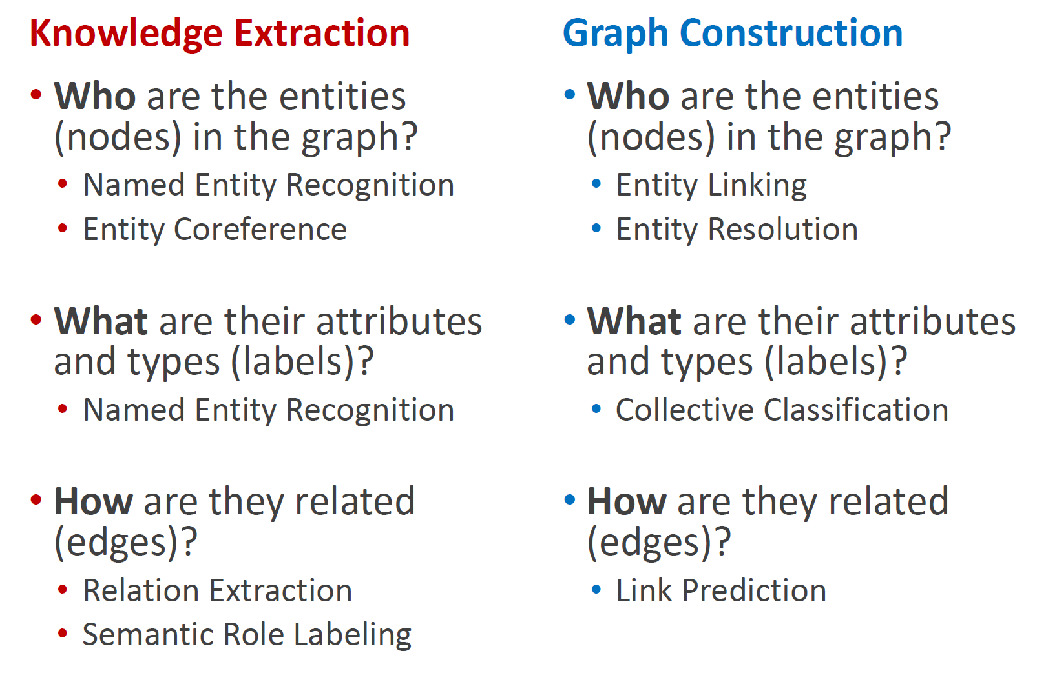
Knowledge Graph Problems
Who: 谁是主体entity
What: 什么是属性Attribute
How：关系是怎样构造的

Slide 13
KG From
Structure Data
Unstructured Data
Image
Video

Slide 14
Thank you.

